Slide 1
Государственные праздники День народного единства
Материалы из библиотеки для классного часа(и/или домашнего прочтения)
ГБОУ СОШ №1 «ОЦ» п.г.т. Стройкерамика
2021год

Slide 2
«Не может сын глядеть спокойно
На горе матери родной,
Не будет гражданин достойный
К Отчизне холоден душой…»
Н. Некрасов

Slide 3
Тяжёлые времена для России
В начале XVII века Россия переживала
тяжёлые времена. Ослаблением государства
воспользовались Польша и Швеция. В Россию
вторглись иностранные войска. В Москве
обосновались польские захватчики. На борьбу с
завоевателями поднялся русский народ.

Slide 4
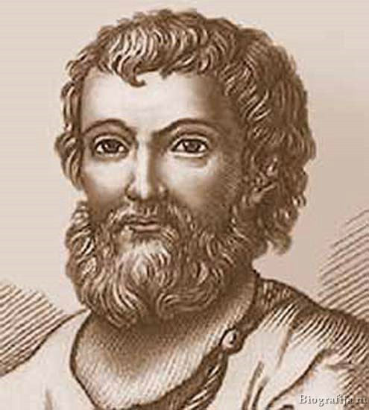
Призыв к согражданам
Земский староста Кузьма Минин призвал
сограждан организовать народное ополчение.
«Не пощадите жён и детей своих, а не только
своего имущества», - говорил Кузьма Минин. Он
сам пожертвовал для создания ополчения
серебряные и золотые оклады с икон, отдал
драгоценности своей жены. Его примеру
последовали многие.

Slide 5
Потребность в хорошем военном начальнике
Для военного руководства был
приглашён князь Дмитрий Пожарский,
известный своим героизмом в борьбе с
захватчиками.
Забота же о хозяйственных нуждах
ополчения легла на Кузьму Минина.

Slide 6
В августе 1612 года ополчение во главе с
Пожарским и Мининым вошло в Москву.
Ополченцы мужественно сражались на улицах
города. В боях за освобождение Москвы Кузьма
Минин и князь Дмитрий Пожарский проявили
личную храбрость.

Slide 7
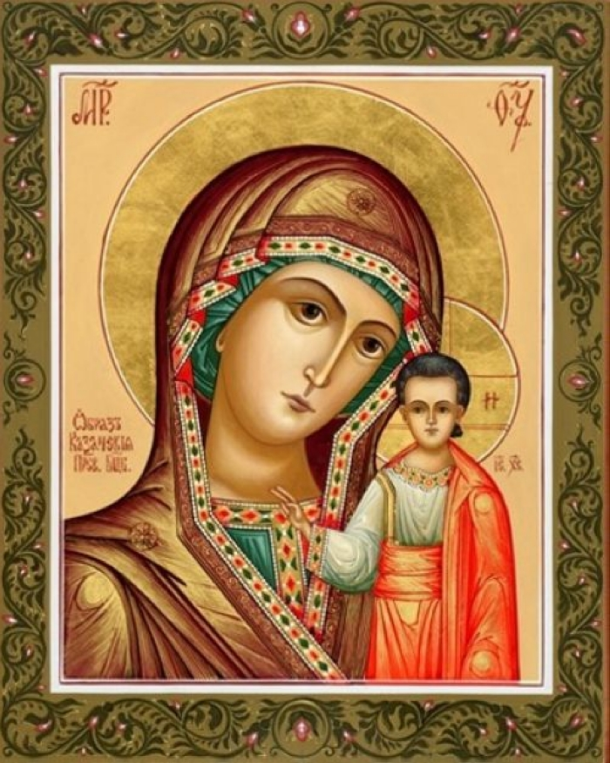
Православный праздник День Казанской иконы Божьей матери
День решающего сражения за
Москву был выбран не
случайно. 4 ноября
православные
Люди отмечают День
Казанской иконы Божьей
Матери. Она явилась
заступницей всего
российского народа от
иноверцев и их
порабощения.

Slide 8
Благодарность
Об этих событиях, происходивших 400 с
лишним лет назад, напоминает памятник,
установленный в Москве на Красной площади.
Средства на памятник были собраны
благодарными согражданами в знак
признательности за освобождение от
захватчиков.
Недавно такой же памятник, но размером
меньше установлен в Новгороде.

Slide 9
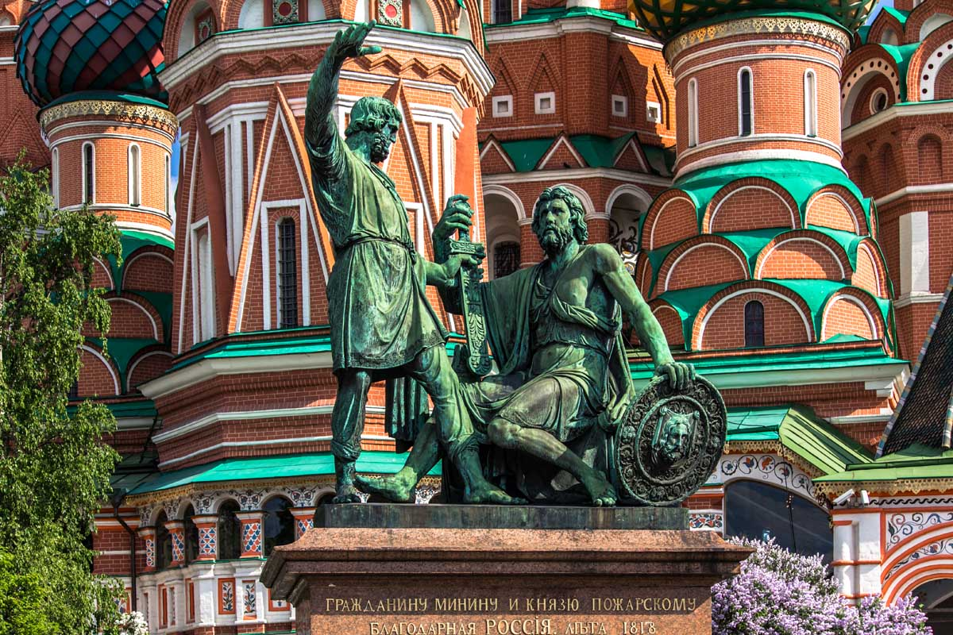

Slide 10
До периода советской власти этот праздник
Отмечался каждый год. Затем на смену ему
пришла другая близкая дата – 7 ноября т.е.
праздник Октябрьской революции. Ныне этот
день называется Днём согласия и примирения).
Ныне 4 ноября вновь является красной датой в
календаре и отмечается как государственный
праздник – День народного единства (ведь
все народы, входящие в состав России вышли на
борьбу с завоевателями – иноверцами).
А 7 ноября стал Днём согласия и примирения.

Slide 11
Жить в мире друг с другом, в согласье с природой-
Так было в России заведено.
Большое семейство различных народов
Единой семьёй проживало давно.
У каждой народности много традиций,
В стране и обычаев разных не счесть.
При этом народ наш единством гордится,
И право такое у нас с вами есть!
История знает: и в добрые годы,
И в голод, и в грозное время войны,
Все граждане были сплочённым народом,
Сражались, трудились на благо страны.
Т.Бокова

Slide 12
Детское творчество
Белый, синий, красный –
Это наш красивый флаг.
Белый, синий, красный –
Это наш российский знак.
Белый –небо, синий – вода,
Красный – цветы, и леса, и луга.
Красный ещё означает любовь,
Красный ещё означает и кровь.
Синий ещё означает добро,
Синий ещё означает тепло.
А белый – он белый.
И грустен, и тих,
И любит он добрых братьев своих.
И красного любит, и синего тоже,
Хотя они совсем не похожи.
(Бирюкова Аня, 8 лет, город Москва)

Slide 13
Спасибо за внимание!

